Slide 1

Día, Fecha: | Jueves, 31/10/2024
Hora de inicio: | 17:20
Software Avanzado Sección A
Diego Molina

Slide 2


DevOps: Release & Deploy
Software Avanzado
Escuela de Ingeniería de Ciencias Y Sistemas
Facultad de Ingeniería
Universidad de San Carlos de Guatemala

Slide 3
AGENDA
Anuncios generales
Espacio para dudas
DevOps: Monitoring & Operate
Definicion
Tareas
Herramientas

Slide 4

Anuncios Generales
Notes:
Enunciado
Hc
dudas

Slide 5
Dudas
Notes:
Enunciado
Hc
dudas

Slide 6
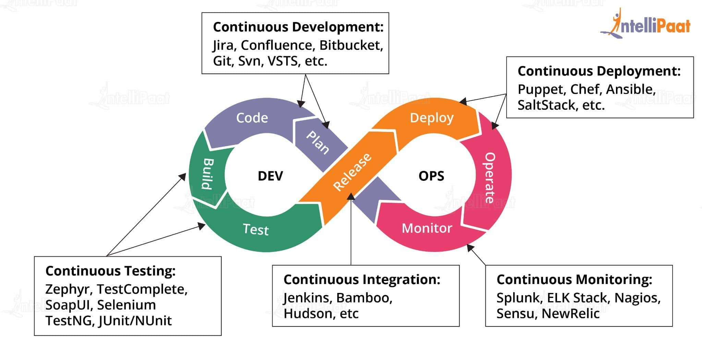
Monitoring & Operate en DevOps

Slide 7
Monitoring en Devops
En DevOps, el monitoring (monitoreo) se refiere a la práctica de supervisar continuamente aplicaciones, servicios e infraestructuras en producción. Su objetivo principal es asegurar que los sistemas funcionen de manera óptima y estén disponibles para los usuarios finales
Notes:
DevOps se define como una metodología que ha venido a revolucionar el marco de desarrollo de aplicaciones, gracias a la aplicación de diferentes prácticas y herramientas de automatización que permiten producir software más rápido. Además de lo mencionado, esta metodología permite la unificación de Desarrollo y Operaciones, lo que facilita el trabajo y la distribución la infraestructura aplicativa.

Slide 8
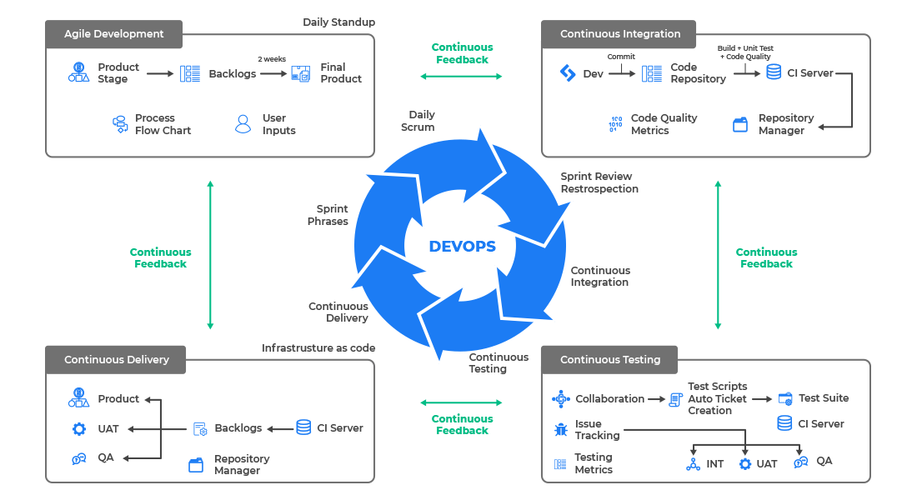
Notes:
DevOps se define como una metodología que ha venido a revolucionar el marco de desarrollo de aplicaciones, gracias a la aplicación de diferentes prácticas y herramientas de automatización que permiten producir software más rápido. Además de lo mencionado, esta metodología permite la unificación de Desarrollo y Operaciones, lo que facilita el trabajo y la distribución la infraestructura aplicativa.

Slide 9
Caracteristicas
Principales
Recolección de métricas
Alertas y notificaciones
Analisis de Logs
Dashboards
Ajustes y optimizacion

Slide 10
Operate en Devops
Se refiere a las actividades y prácticas relacionadas con la gestión y mantenimiento de los sistemas y aplicaciones en producción. Este aspecto es crucial para garantizar que los servicios sean estables, escalables y estén disponibles para los usuarios finales.
Notes:
DevOps se define como una metodología que ha venido a revolucionar el marco de desarrollo de aplicaciones, gracias a la aplicación de diferentes prácticas y herramientas de automatización que permiten producir software más rápido. Además de lo mencionado, esta metodología permite la unificación de Desarrollo y Operaciones, lo que facilita el trabajo y la distribución la infraestructura aplicativa.

Slide 11
Caracteristicas
Principales
Gestion de infraestructura
Despliegues
Mantenimiento y actualizaciones
Escalabilidad
Gestion de incidentes
Automatizacion
Documentacion y procedimientos

Slide 12
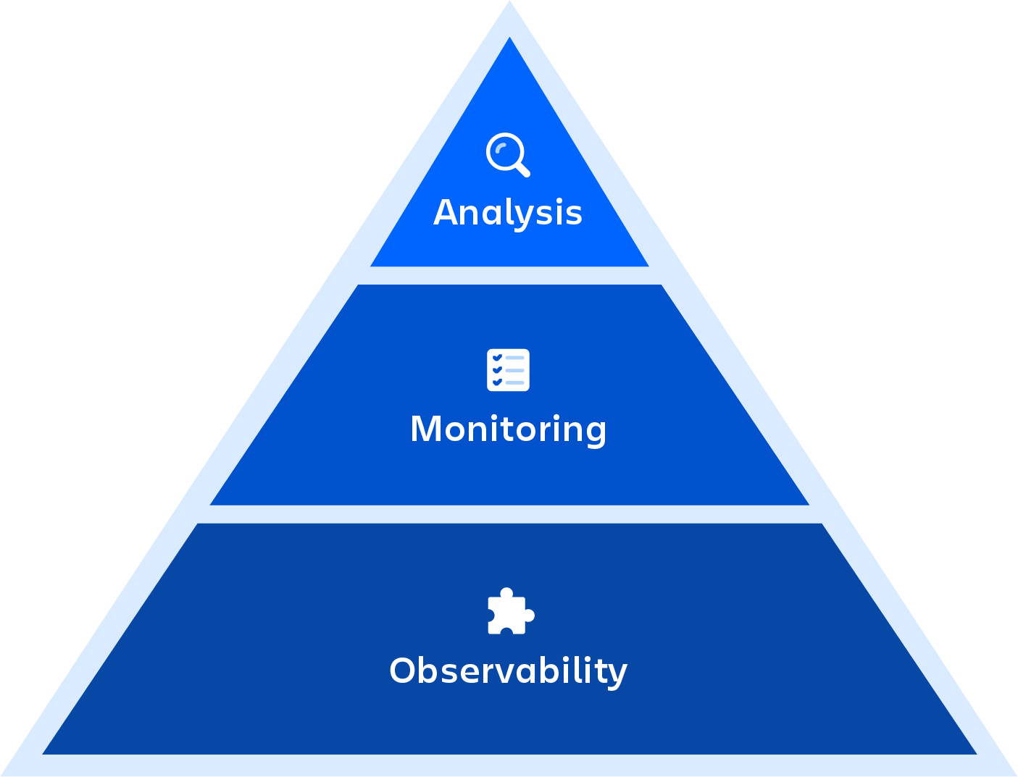

Slide 13
“Lo que no se define no se puede medir. Lo que no se mide, no se puede mejorar. Lo que no se mejora, se degrada siempre”
Frase de William Thomson Kelvin

Slide 14
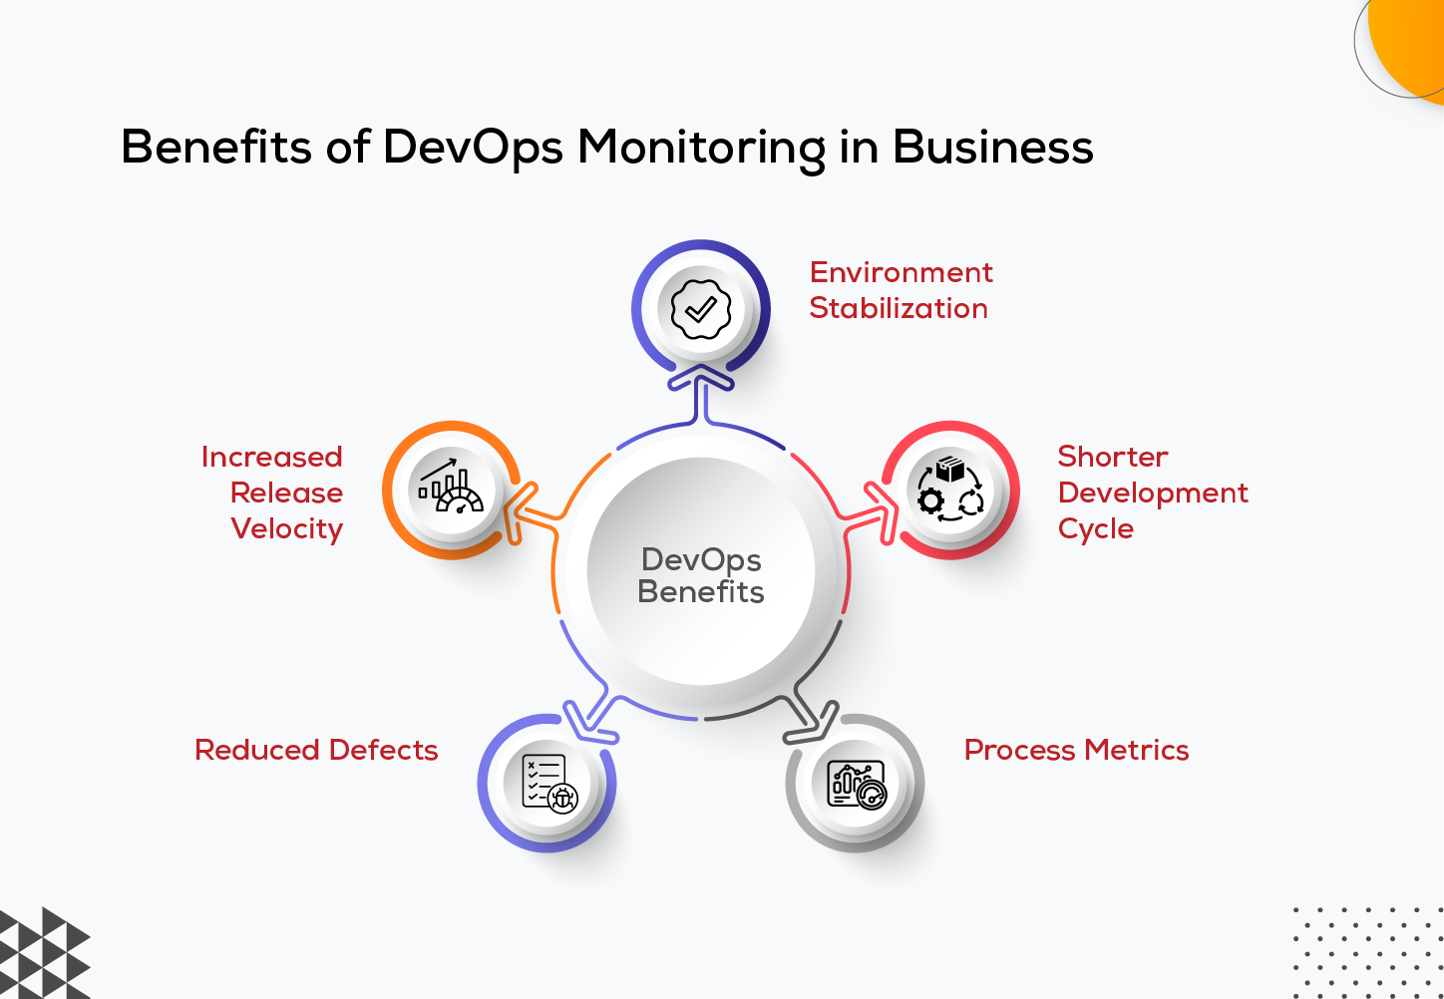

Slide 15
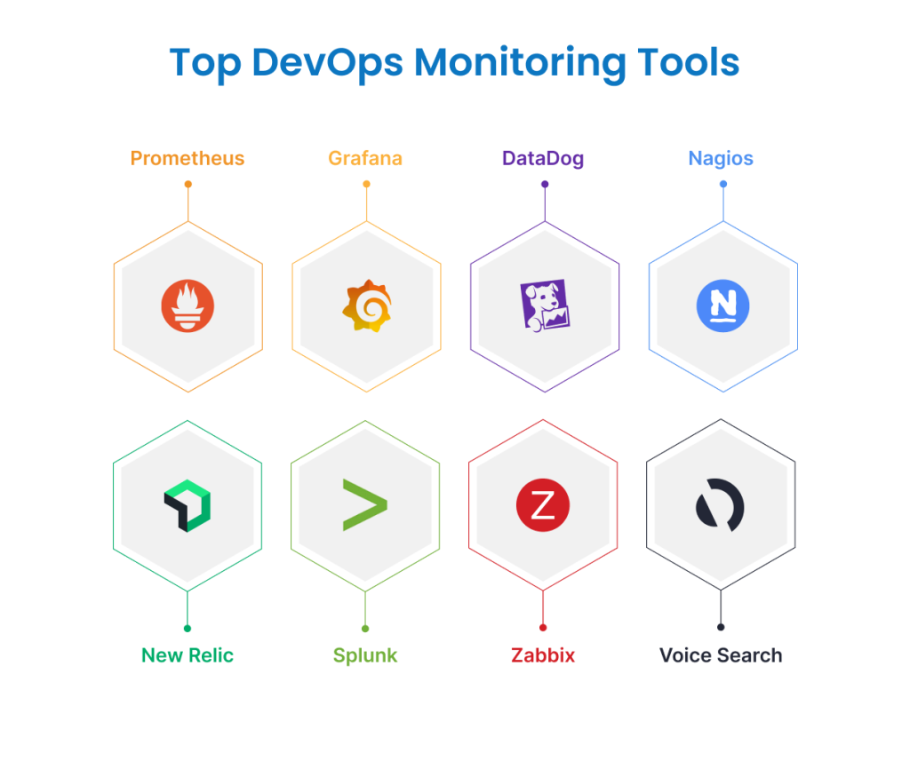
Herramientas

Slide 16
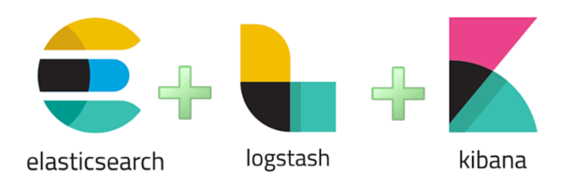
ELK Stack

Slide 17
Logstash
Es una herramienta de ingesta de datos y procesamiento de eventos. Se utiliza principalmente para recolectar, transformar y enviar datos a diferentes destinos, como Elasticsearch

Slide 18
Elasticsearch
Es un motor de búsqueda y análisis basado en Lucene, diseñado para manejar grandes volúmenes de datos de manera rápida y escalable. Se utiliza comúnmente para almacenar, buscar y analizar datos en tiempo real.

Slide 19
Kibana
Herramienta de visualización de datos que se utiliza principalmente con Elasticsearch. Permite a los usuarios explorar, visualizar y analizar datos almacenados en Elasticsearch a través de una interfaz gráfica intuitiva

Slide 20
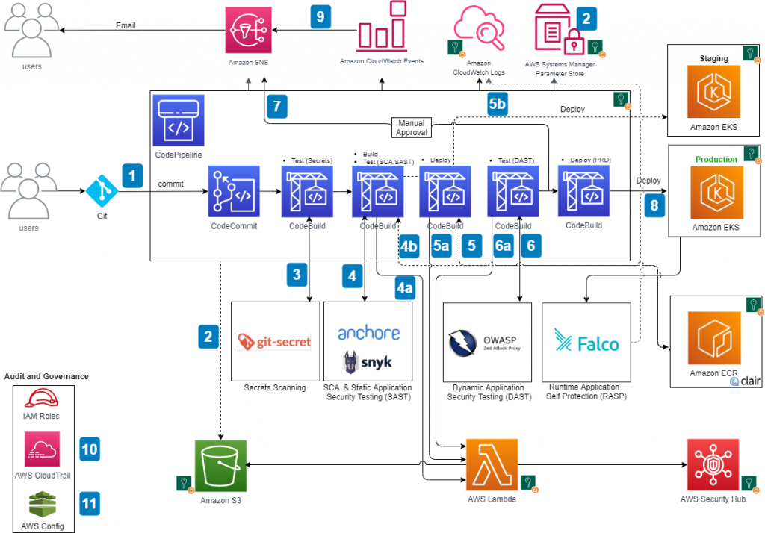

Slide 21
Valor de la Unidad: Disciplina

Slide 22
¿Dudas?

Slide 23
Gracias por su atención

